Slide 1
死亡和重生 2022年9月11日 麻省华人福音堂

Slide 2
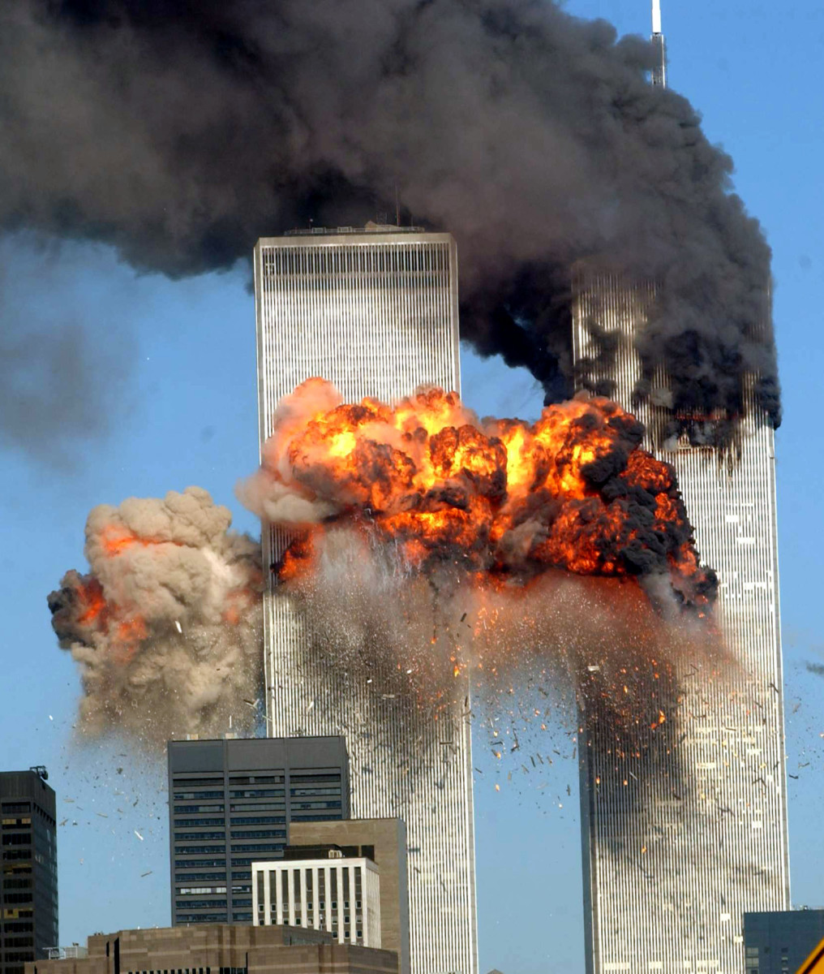

Slide 3
死亡和毁灭乃是我们最终的结局吗？
这一生乃是全部吗？

Slide 4
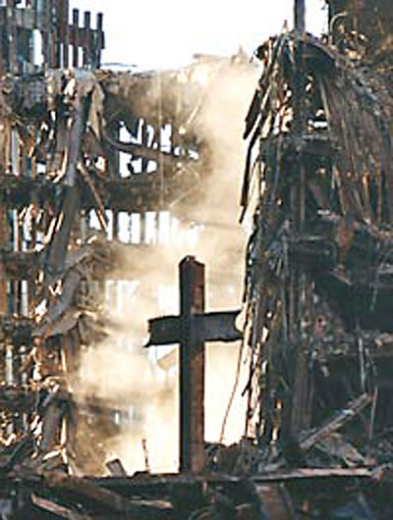

Slide 5
死亡
重生

Slide 6
1有一個法利賽人，名叫尼哥德慕，是猶太人的官。 2這人夜裏來見耶穌，說：「拉比，我們知道你是由神那裏來作師傅的；因為你所行的神蹟，若沒有神同在，無人能行。」 3耶穌回答說：「我實實在在地告訴你，人若不重生，就不能見神的國。」
《约翰福音》3章1-3节

Slide 7
4尼哥德慕說：「人已經老了，如何能重生呢？豈能再進母腹生出來嗎？」 5耶穌說：「我實實在在地告訴你，人若不是從水和聖靈生的，就不能進神的國。 6從肉身生的就是肉身；從靈生的就是靈。
《约翰福音》3章4-6节

Slide 8
靈裏(灵里）的重生
重生乃是從水和聖靈而來

Slide 9
7我說：『你們必須重生』，你不要以為希奇。 8風隨着意思吹，你聽見風的響聲，卻不曉得從哪裏來，往哪裏去；凡從聖靈生的，也是如此。
《约翰福音》3章7-8节

Slide 10
9尼哥德慕問他說：「怎能有這事呢？」 10耶穌回答說：「你是以色列人的先生，還不明白這事嗎？ 11我實實在在地告訴你，我們所說的是我們知道的；我們所見證的是我們見過的；你們卻不領受我們的見證。 12我對你們說地上的事，你們尚且不信，若說天上的事，如何能信呢？
《约翰福音》3章9-12节

Slide 11
地上的事
重生乃是今生就發生的事情

Slide 12
13除了從天降下、仍舊在天的人子，沒有人升過天。 14摩西在曠野怎樣舉蛇，人子也必照樣被舉起來， 15叫一切信他的都得永生。
《约翰福音》3章13-15节

Slide 13
4他們從何珥山起行，繞過以東地往紅海那條路走。在路上，百姓心中煩躁。 5百姓向上帝和摩西發怨言，說：「你們為甚麼把我們從埃及領上來，使我們死在曠野呢？這裏沒有糧食，沒有水，我們厭惡這淡而無味的食物。」 6耶和華派火蛇進入百姓當中去咬他們，於是以色列中死了許多百姓。 《 民數記 》21章4-6节

Slide 14
7百姓到摩西那裏，說：「我們有罪了，因為我們向耶和華和你發怨言。求你向耶和華禱告，叫蛇離開我們。」於是摩西為百姓禱告。 8耶和華對摩西說：「你要造一條火蛇，掛在杆子上。凡被咬的，一望這蛇就必存活。」 9摩西就造了一條銅蛇，掛在杆子上。凡被蛇咬的，一望這銅蛇就活了。
《 民數記 》21章7-9节

Slide 15
重生的途徑
摩西在曠野怎樣舉蛇，人子也必照樣被舉起來， 叫一切信他的都得永生。
《约翰福音》3章14-15节

Slide 16
什麽是你生命中的火蛇

Slide 17
任何讓你得不著生命的都是火蛇

Slide 18
火蛇一直會在這個世界上
在我們生命中

Slide 19
神拯救我們的方式不是拿走火蛇，
乃是提供耶穌
讓我們在火蛇之中因着耶稣得著生命，
並且要得著豐盛的生命

Slide 20
「死亡啊！你得勝的權勢在哪裏？
死亡啊！你的毒刺在哪裏？」
《哥林多前書》15章55节

Slide 21
死亡的毒刺就是罪，罪的權勢就是律法。
感謝上帝，他使我們
藉著我們的主耶穌基督得勝。
《哥林多前書》15章56节

Slide 22
16「神愛世人，甚至將他的獨生子賜給他們，叫一切信他的，不致滅亡，反得永生。 17因為神差他的兒子降世，不是要定世人的罪，乃是要叫世人因他得救。
《约翰福音》3章16-17节

Slide 23
重生的途徑
摩西在曠野怎樣舉蛇，人子也必照樣被舉起來， 叫一切信他的都得永生。
《约翰福音》3章14-15节

Slide 24
重生、聖靈和耶穌的關系?

Slide 25
13但真理的靈來的時候，他要引導你們進入一切真理。因為他不是憑著自己說的，而是把他所聽見的都說出來，並且要把將要來的事向你們傳達。 14他要榮耀我，因為他要把從我領受的向你們傳達。 15凡父所有的都是我的，所以我說，他要把從我領受的向你們傳達。」。
《约翰福音》16章13-15节

Slide 26
我們若在光明中行走，如同上帝在光明中，就彼此有團契，他兒子耶穌的血就洗淨我們一切的罪。我們若說自己沒有罪，就是欺騙自己，真理就不在我們裏面了。 我們若認自己的罪，上帝是信實的，是公義的，必要赦免我們的罪，洗淨我們一切的不義。」。
《約翰一書》1章7-9节

Slide 27
聖靈的光芒照亮我們的罪
看到我們生命中的火蛇
以致於我們可以轉向
賜給我們生命的主耶穌

